Slide 1
S2_건물 상태 아이콘_V1.0
2016 10 31
By Chris

Slide 2
초안 작성 – 2016 10 31

Slide 3
개요
건물 상태 아이콘은 BuildingState 에 따라 출력되는 게이지 바에 표시되는 아이콘을 말합니다.
건물 상태에 따라 서로 다른 아이콘을 출력합니다.
건물 상태는 GameEnum 에 정의된 BuildingState 부분을 참고합니다. 이넘에 따라 게이지 바가 출력되지 않는 경우, 아이콘을 표시하지 않습니다.

Slide 4
건물 상태 아이콘 종류
건물 상태 아이콘은 11종류가 존재합니다.
아이콘 종류 | 출력 건물 | 출력 조건 | 출력 건물 상태
 | 병영 | 병영에서 SDT_Swordman, SDT_Spearman 타입을 생산할 때 | BuildingState_Training
 | 병영 | 병영에서 SDT_Archer, SDT_Crossbowman 타입을 생산할 때 | BuildingState_Training
 | 병영 | 병영에서 SDT_Cavalry, SDT_Mountarcher 타입을 생산할 때 | BuildingState_Training
 | 병영 | 병영에서 SDT_SiegeRam, SDT_Siegeweapon 타입을 생산할 때 | BuildingState_Training
 | 아카데미 | 아카데미에서 과학기술을 연구 중일 때 | BuildingState_Research
 | 유물 복원소 | 유물 복원소에서 유물을 복원 중일 때 | BuildingState_Restoring
 | 유물 발굴소 ( 타운내 유적지) | 유물 발굴소에서 유물을 발굴 중일 때 | BuildingState_Diging
 | 부상병 막사 | 부상병 막사에서 부상병 회복 중일 때 | BuildingState_TreatmentInjured
 | 건물 업그레이드 | 타운 내 건물이 업그레이드 중일 때 | BuildingState_Upgrading
 | 건물 건축/철거 | 타운 내 건물을 최초로 건설하거나, 철거 중일 때 | BuildingState_Demolishing, BuildingState_Activating
 | 함정 건물 | 함정 건물에서 함정을 생산 중일 때 | BuildingState_ProductTrap

Slide 5
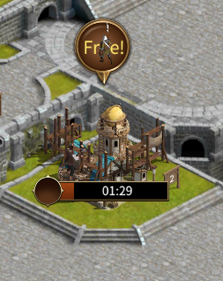
아이콘 표시
예시 이미지는 아카데미에서 과학기술을 진행하는 이미지입니다.
4Page의 조건에 따라 아이콘이 표시됩니다

